Slide 1
TOÁN
Tiết 3 : ÔN TẬP CÁC SỐ ĐẾN 100000 (tiếp theo)
SGK/Trang 5

Slide 2







NỘI QUY LỚP HỌC

Slide 3

Thứ tư ngày 1 tháng 9 năm 2021
Toán
Ôn tập các số đến 100000 (tiếp theo)

Slide 4
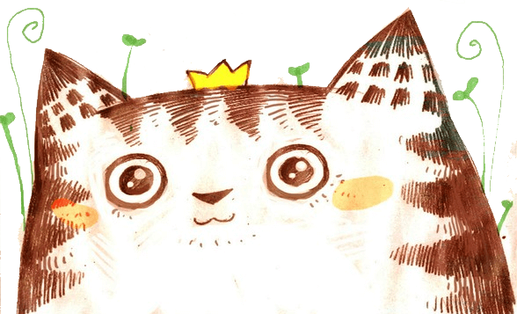
Ai nhanh ai đúng

Slide 5






6
3
4
1
7
9
2
10
8
5
Hết giờ
6000 + 2000 – 4000 =
12000
8000
A
B
C
4000
D
6000
Tiếc quá …! Bạn chọn sai rồi !
Tiếc quá …! Bạn chọn sai rồi !
Hoan hô . Bạn chọn đúng rồi !
Tiếc quá …! Bạn chọn sai rồi !

Slide 6
6
3
4
1
7
9
2
10
8
5
Hết giờ
90000 – (70000 – 20000) =
0
40000
A
B
C
4000
D
9000
Hoan hô . Bạn chọn đúng rồi !
Tiếc quá …! Bạn chọn sai rồi !
Tiếc quá …! Bạn chọn sai rồi !
Tiếc quá …! Bạn chọn sai rồi !

Slide 7
6
3
4
1
7
9
2
10
8
5
Hết giờ
90000 – 70000 – 20000 =
0
40000
A
B
C
4000
D
9000
Hoan hô . Bạn chọn đúng rồi !
Tiếc quá …! Bạn chọn sai rồi !
Tiếc quá …! Bạn chọn sai rồi !
Tiếc quá …! Bạn chọn sai rồi !

Slide 8
6
3
4
1
7
9
2
10
8
5
Hết giờ
12000 : 6 =
3000
6000
A
B
C
18000
D
2000
Hoan hô . Bạn chọn đúng rồi !
Tiếc quá …! Bạn chọn sai rồi !
Tiếc quá …! Bạn chọn sai rồi !
Tiếc quá …! Bạn chọn sai rồi !

Slide 9
6
3
4
1
7
9
2
10
8
5
Hết giờ
21000 x 3 =
6300
7000
A
B
C
63000
D
60000
Tiếc quá …! Bạn chọn sai rồi !
Tiếc quá …! Bạn chọn sai rồi !
Hoan hô . Bạn chọn đúng rồi !
Tiếc quá …! Bạn chọn sai rồi !

Slide 10
6
3
4
1
7
9
2
10
8
5
Hết giờ
9000 - 4000 x 2 =
10000
1000
A
B
C
100
D
100000
Hoan hô . Bạn chọn đúng rồi !
Tiếc quá …! Bạn chọn sai rồi !
Tiếc quá …! Bạn chọn sai rồi !
Tiếc quá …! Bạn chọn sai rồi !

Slide 11
6
3
4
1
7
9
2
10
8
5
Hết giờ
(9000 – 4000 ) x 2 =
10000
1000
A
B
C
100
D
100000
Hoan hô . Bạn chọn đúng rồi !
Tiếc quá …! Bạn chọn sai rồi !
Tiếc quá …! Bạn chọn sai rồi !
Tiếc quá …! Bạn chọn sai rồi !

Slide 12
6
3
4
1
7
9
2
10
8
5
Hết giờ
8000 – 6000 : 3 =
6660
666
A
B
C
60000
D
6000
Hoan hô . Bạn chọn đúng rồi !
Tiếc quá …! Bạn chọn sai rồi !
Tiếc quá …! Bạn chọn sai rồi !
Tiếc quá …! Bạn chọn sai rồi !

Slide 13
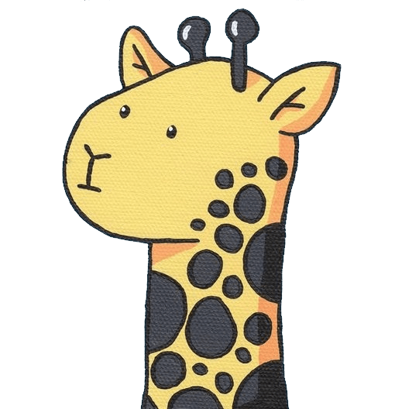
Bài 2
ĐẶT TÍNH RỒI TÍNH

Slide 14
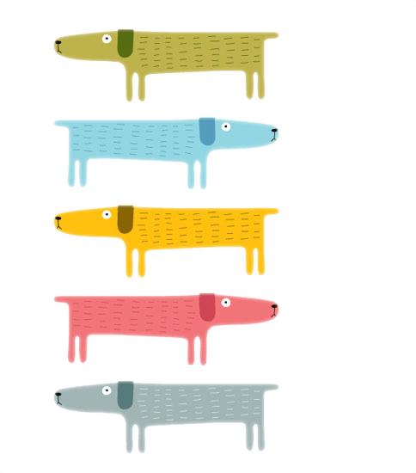
Bài 2: Đặt tính rồi tính
+
56346
+
2854
6083
2378
28763
-
23359
43000
-
21308
2570
x
5
13065
x
4
40075
:
7
65040
:
5

Slide 15

6083
+
2378
6083
+
2378
8
4
6
1

Slide 16
28763
-
23359
28763
-
23359
5
4
0
4

Slide 17
2570
x
5
2570
x
5
12
8
5
0

Slide 18
40075
:
7
40075
7
5
0
5
7
2
5
1
7
3
5
0

Slide 19
56346
+
2854
56346
+
2854
59200

Slide 20
43000
-
21308
43000
-
21308
21692

Slide 21
13065
x
4
13065
x
4
52260

Slide 22
65040
:
5
65040
5
1
5
1
3
0
08
0
0
0
4
40
0

Slide 23
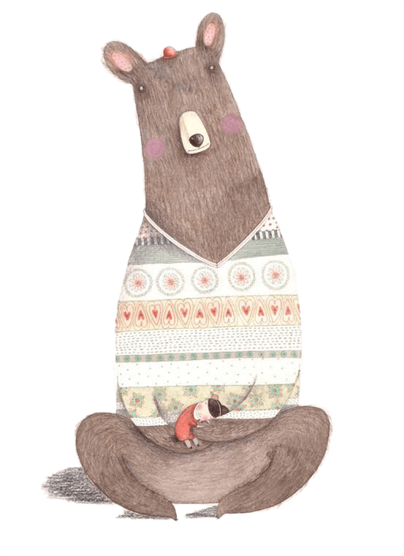
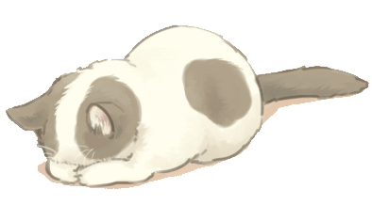
Bài 3: Tính giá trị của biểu thức
3257 + 4659 – 1300
b) 6000 – 1300 x 2
c) (70850 – 50230) x 3
d) 9000 + 1000 : 2
= 7916 – 1300
= 6616
= 6000 – 2600
= 3400
= 20620 x 3
= 61860
= 9000 + 500
= 9500

Slide 24
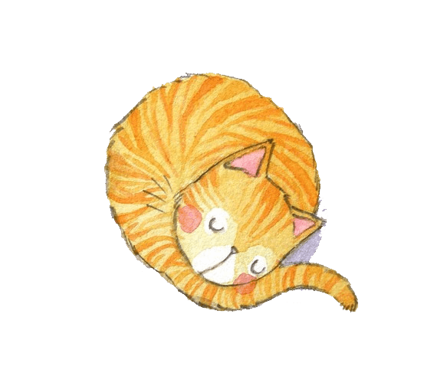
Bài 4: Tìm x
x + 875 = 9936
x - 725 = 8259
x = 9936 – 875
x = 9061
x = 8259 + 725
x = 8984
b) x x 2 = 4826
x : 3 = 1532
x = 4826 : 2
x = 2413
x = 1532 x 3
x = 4596

Slide 25

Bài 5: Nhà máy sản xuất trong 4 ngày được 680 chiếc tivi. Hỏi trong 7 ngày nhà máy đó sản xuất được bao nhiêu chiếc tivi?
Bài giải
Trong một ngày nhà máy sản xuất được:
680 : 4 = 170 (chiếc)
Trong 7 ngày nhà máy đó sản xuất được:
170 x 7 = 1190 (chiếc)
Đáp số : 1190 chiếc tivi
Tóm tắt:
4 ngày : 680 chiếc tivi
7 ngày : …… chiếc tivi?

Slide 26
Chào tạm biệt các con

